Slide 1





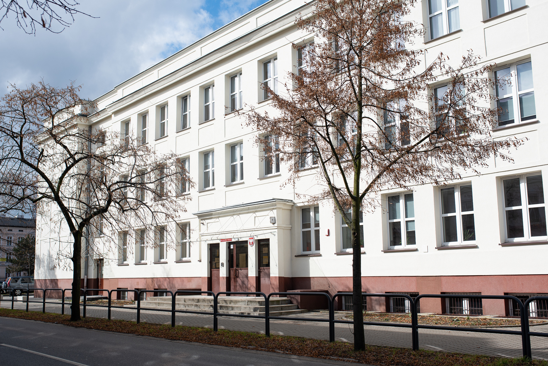

Zapraszamy
do wyjątkowej
Trzynastki

Slide 2







UCZYMY
Misja naszej szkoły
WSPIERAMY
ROZWIJAMY
KAŻDEGO
UCZNIA

Slide 3


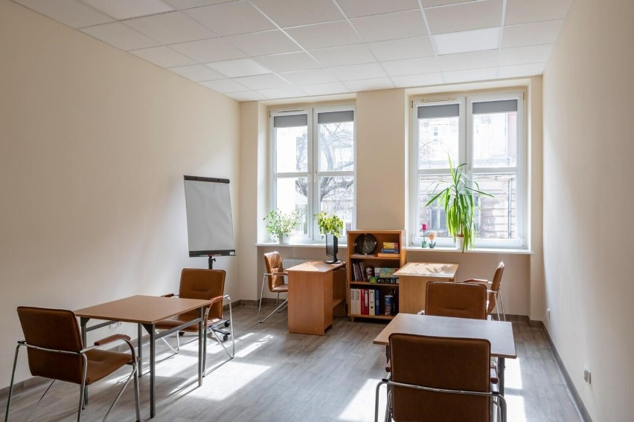

CO NAS WYRÓŻNIA
XIII liceum to wyjątkowa szkoła
ponadpodstawowa w Bydgoszczy z klasą
terapeutyczną. Może właśnie dla Ciebie
będzie ona dobrą propozycją, aby nauka
nie była tylko smutnym obowiązkiem,
ale dawała szansę do rzeczywistego
rozwoju pomimo Twoich trudności
i problemów.

Slide 4




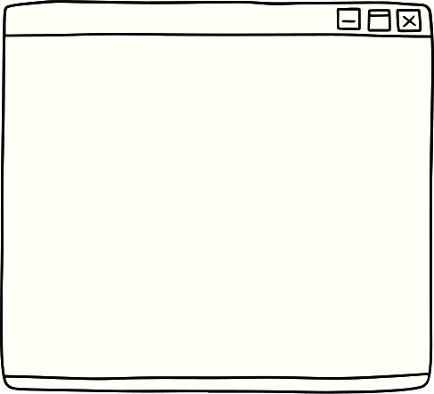


CO NAS WYRÓŻNIA
Budynek jest w pełni
przystosowany dla uczniów
niepełnosprawnych,
bez barier architektonicznych.
Tworzymy przyjazną
i bezpieczną atmosferę
ułatwiającą uczniom integrację i wzajemną pomoc.
Jesteśmy małą szkołą
pod względem
liczebności
uczniów.

Slide 5
CO NAS WYRÓŻNIA
Nauczyciele posiadają dodatkowe
kwalifikacje w zakresie pomocy
psychologiczno-pedagogicznej
i bogate doświadczenie
w pracy z uczniami
o specjalnych potrzebach edukacyjnych oraz
innymi problemami.
Oferujemy specjalistyczne zajęcia dodatkowe:
trening umiejętności społecznych,
zajęcia o charakterze
terapeutycznym, zajęcia
korekcyjno-kompensacyjne,
rewalidacja.
Dbamy o dostosowanie
warunków i metod pracy
umożliwiających
indywidualizację procesu
nauczania.

Slide 6
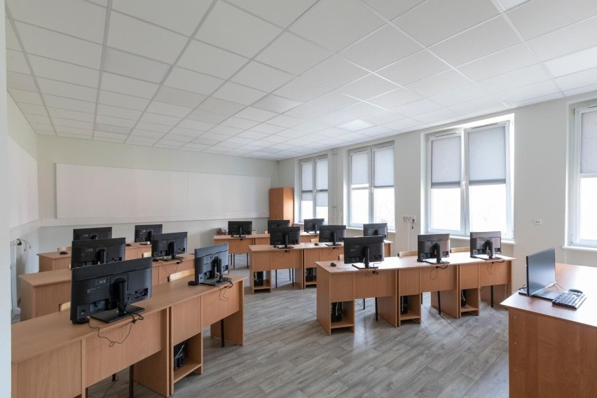
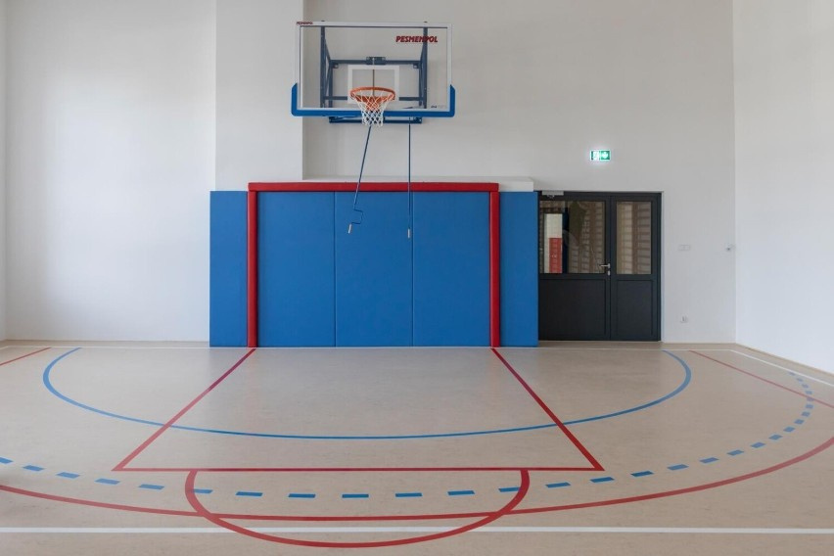


Nowoczesny budynek

Slide 7
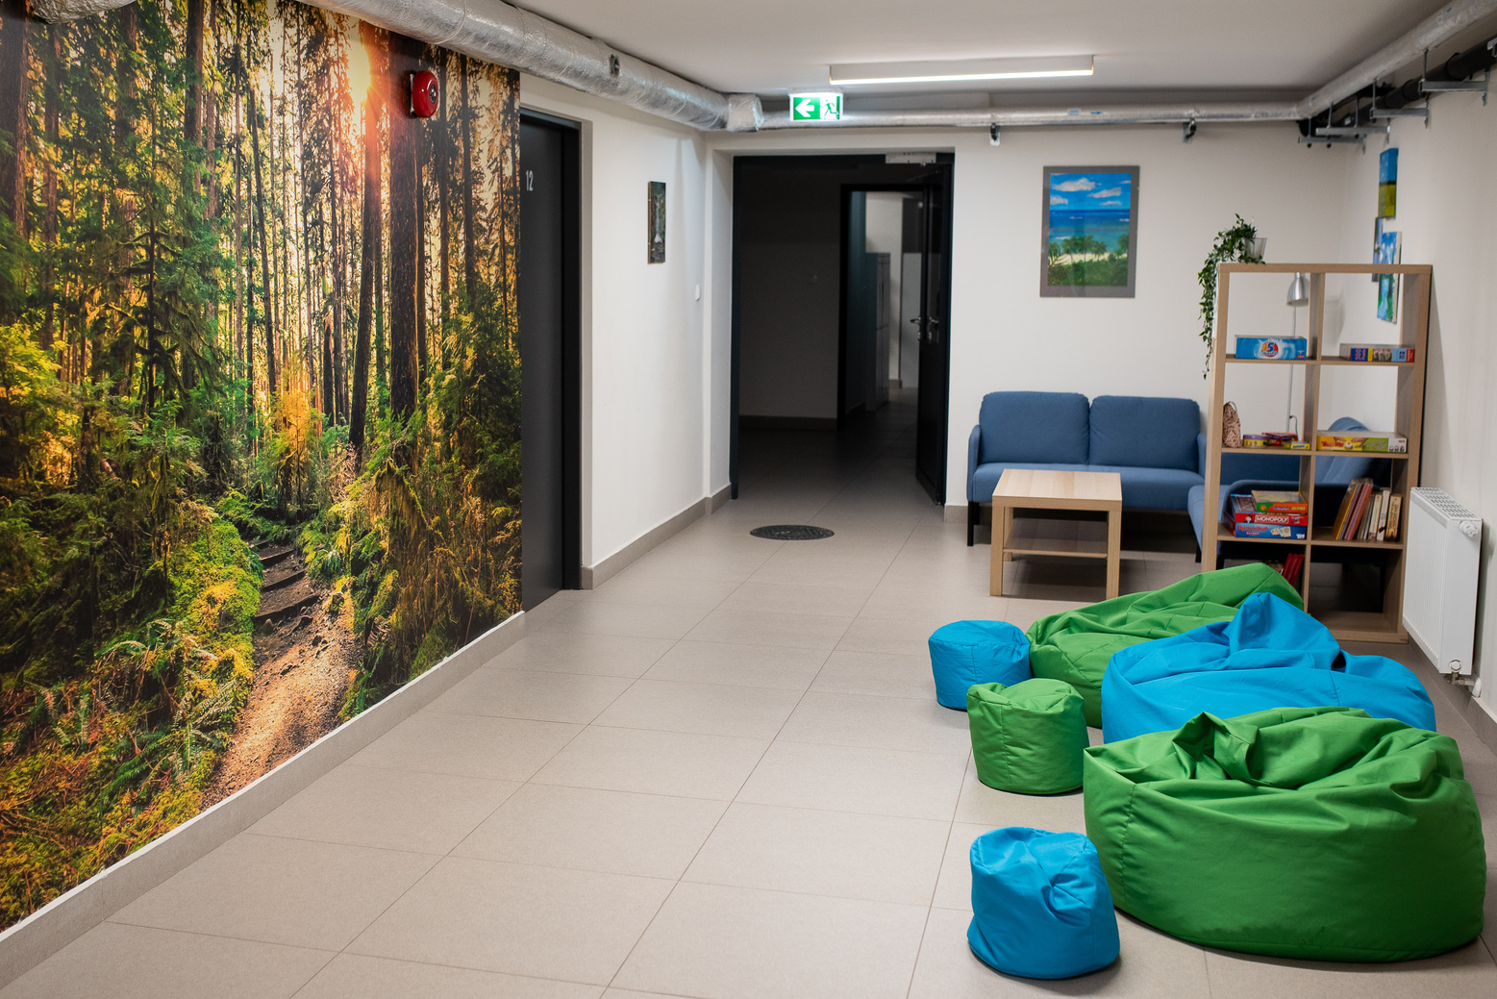
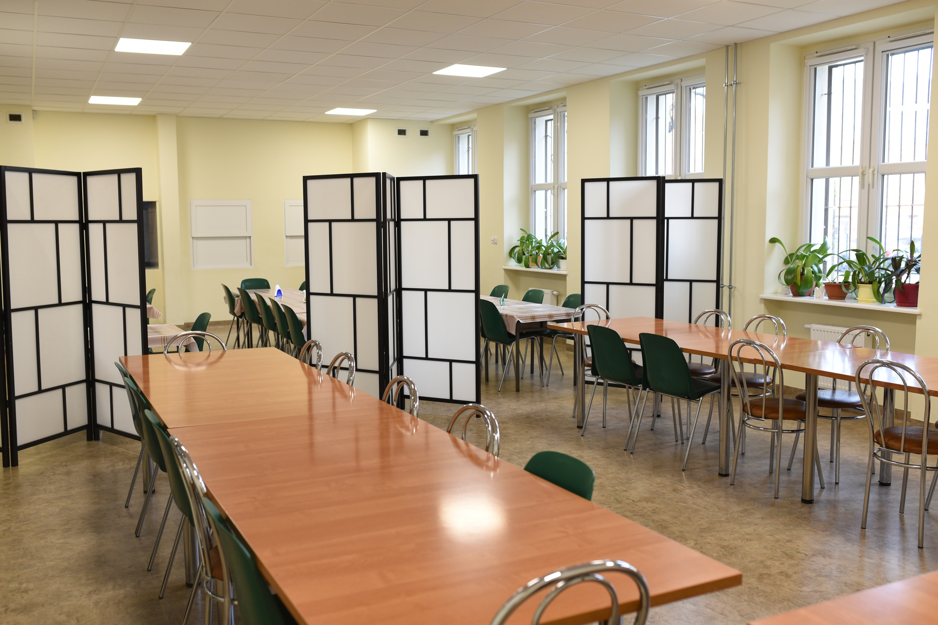
Nowoczesny budynek

Slide 8
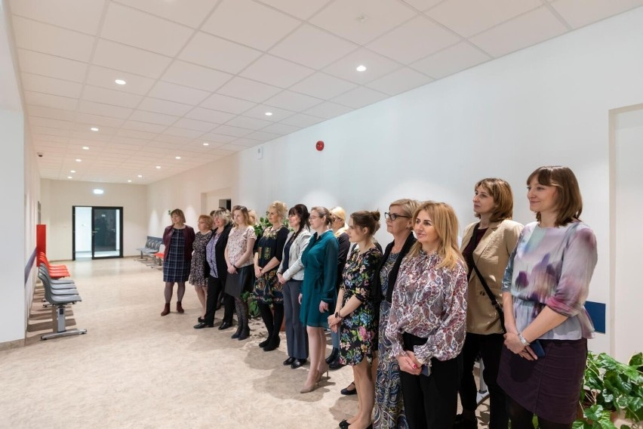
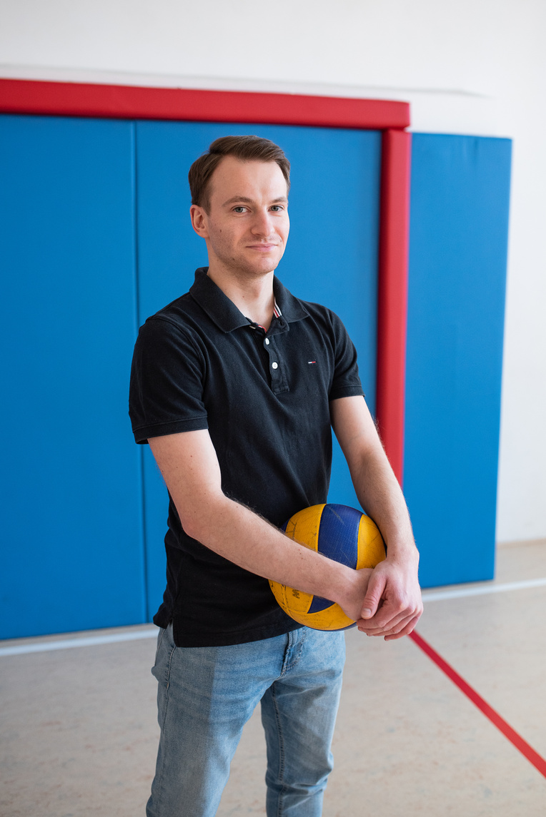
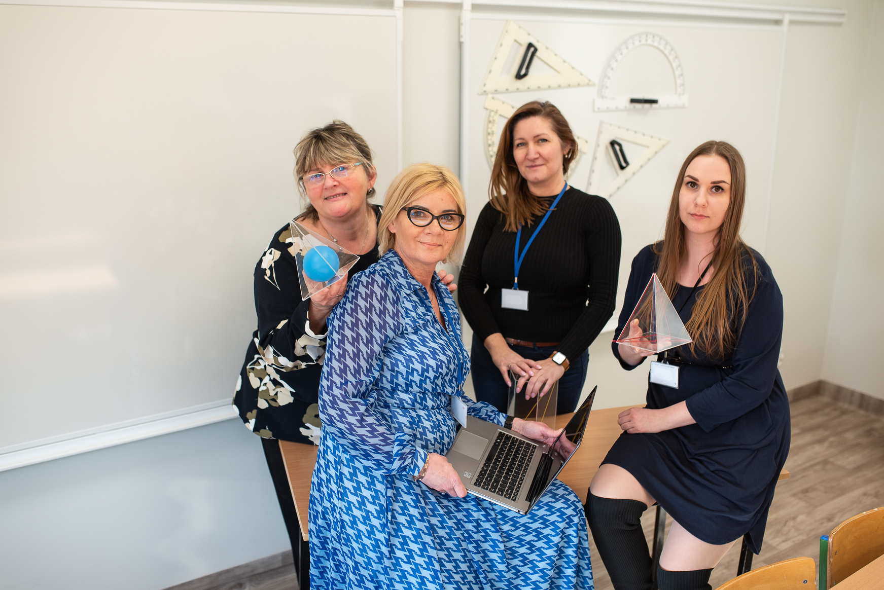
Grono pedagogiczne
Specjaliści
w swojej dziedzinie,
podmiotowo traktujący
każdego ucznia.

Slide 9
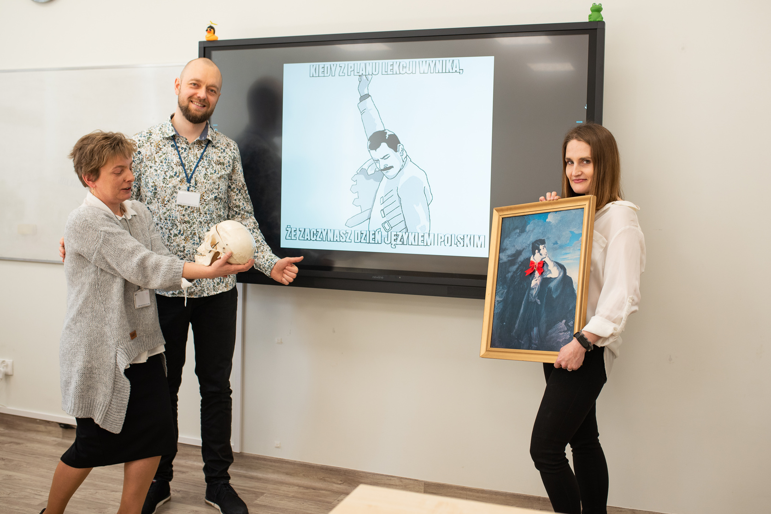
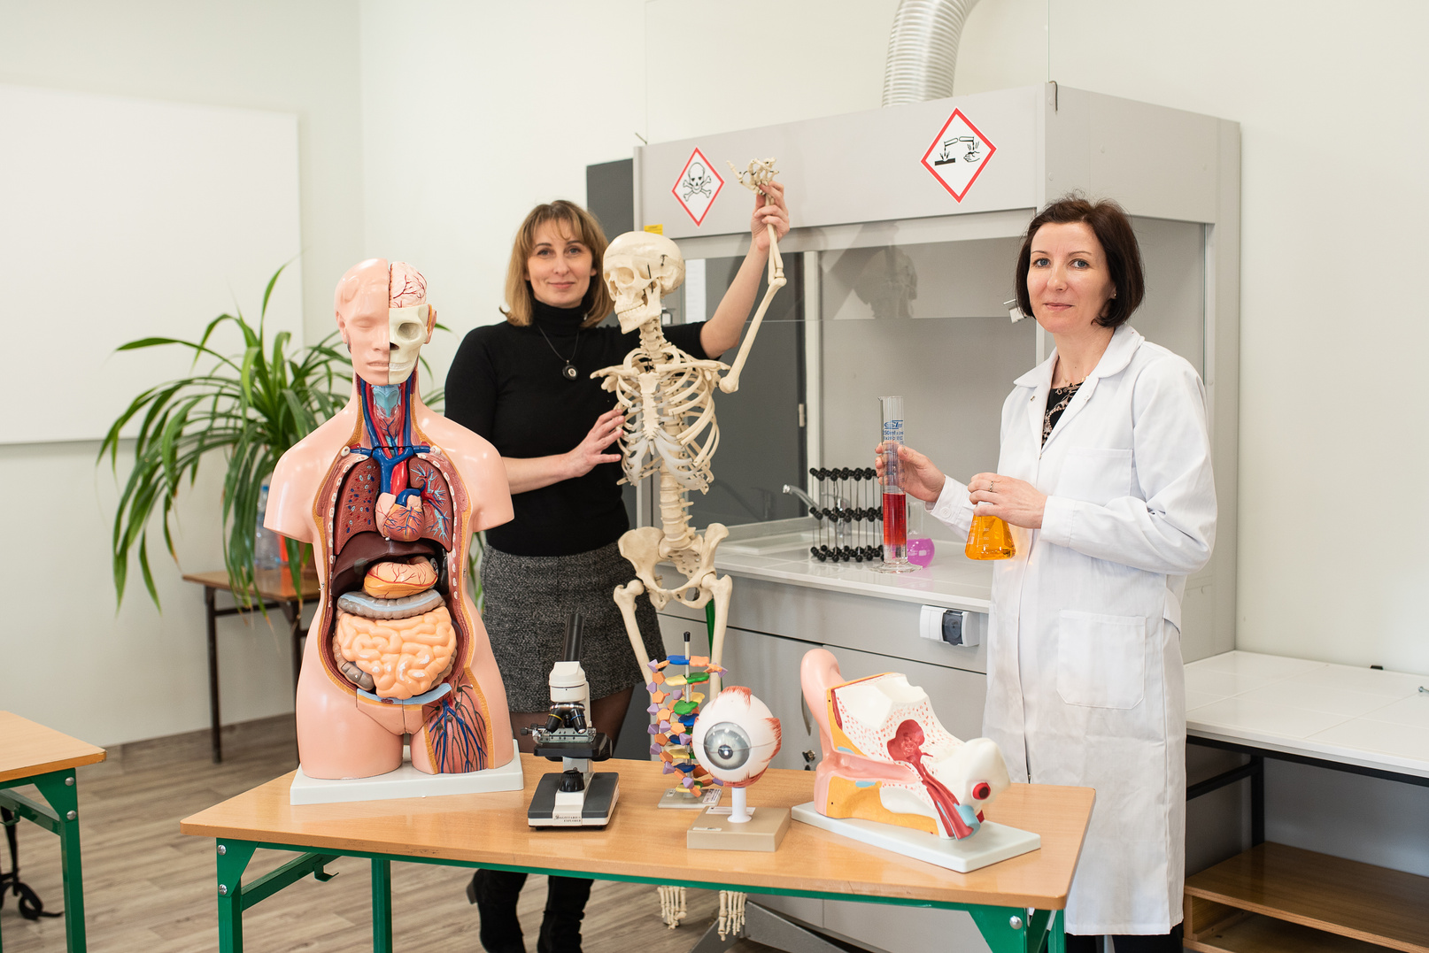
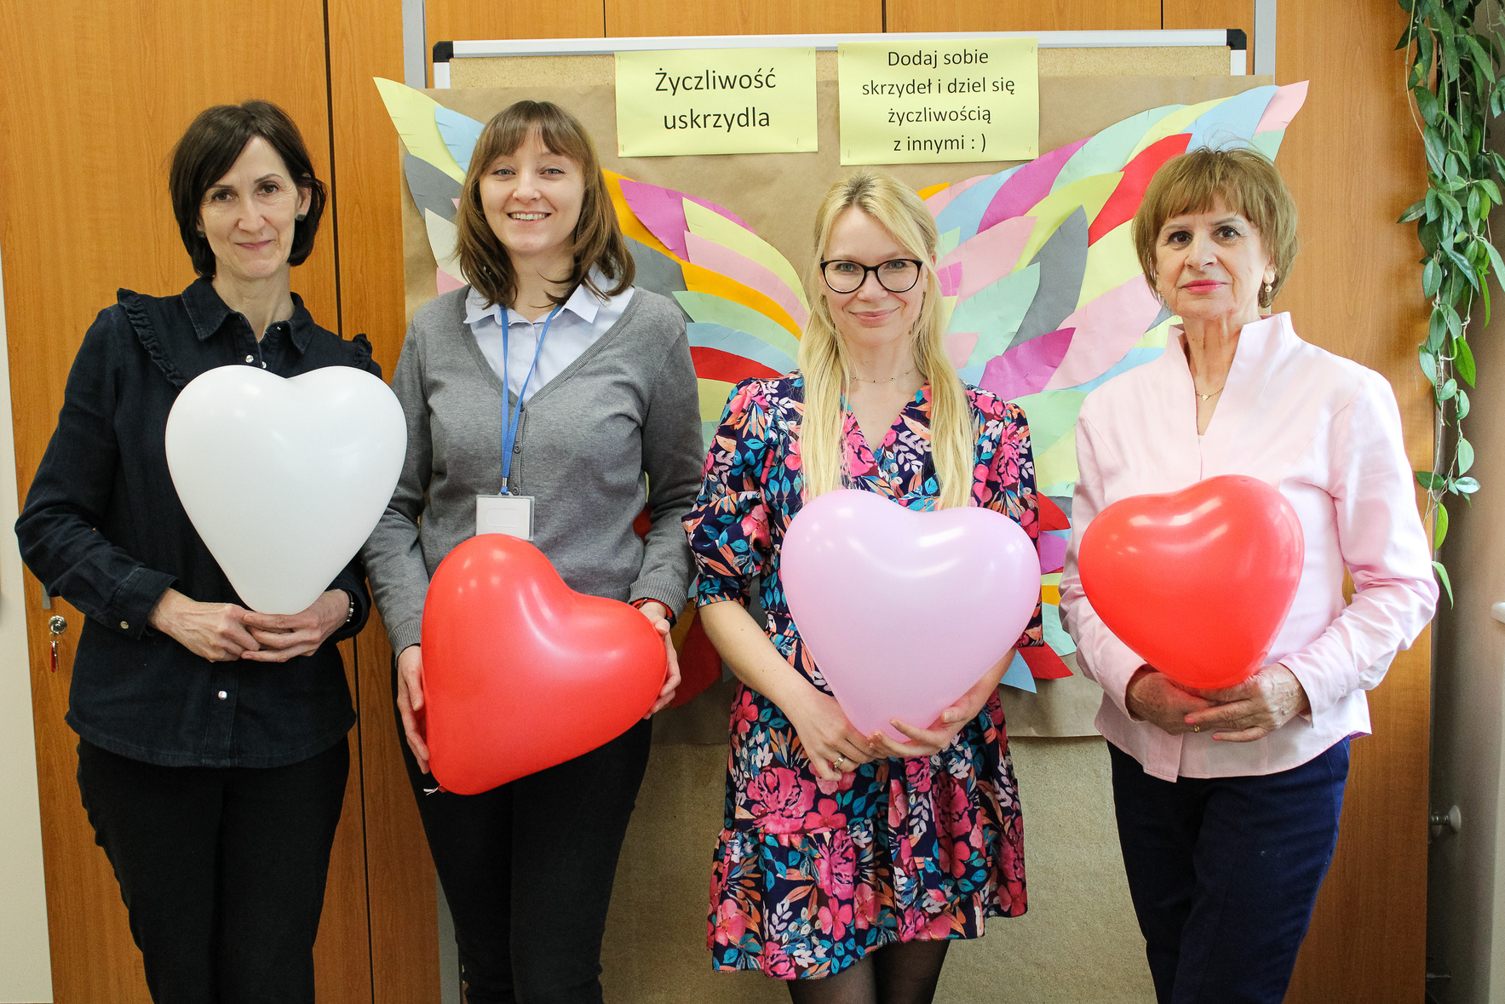
Grono
pedagogiczne
Kompetentni
nauczyciele,
z dużym
doświadczeniem
w zakresie pomocy
psychologiczno -
pedagogicznej.

Slide 10




W ROKU SZKOLNYM 2024/2025
ZAPRASZAMY DO KLASY PIERWSZEJ:
INTEGRACYJNEJ
rozszerzenia programowe:
TERAPEUTYCZNEJ
rozszerzenia programowe:
  język polski
  historia
  wiedza o społeczeństwie
  geografia
  język angielski
  wiedza o społeczeństwie

Slide 11
  W klasie terapeutycznej jest mniej uczniów
(maksymalnie 15) niż w klasie integracyjnej
(maksymalnie 20).
  Podstawą przyjęcia do klasy terapeutycznej jest opinia ze wskazaniem objęcia ucznia nauką w klasie
terapeutycznej wydaną przez Poradnię P-P.
  Klasy terapeutyczne przeznaczone są dla uczniów
wymagających długotrwałej pomocy specjalistycznej e ze względu na stan zdrowia lub zaburzenia rozwojowe.
  W klasie integracyjnej może uczyć się maksymalnie 5 uczniów z orzeczeniem o potrzebie kształcenia specjalnego.
  W klasie integracyjnej jest nauczyciel wspomagający (w terapeutycznej nie ma).
CZYM
RÓŻNI SIĘ KLASA TERAPEUTYCZNA
OD INTEGRACYJNEJ?

Slide 12



PROPONOWANE ZAJĘCIA POZALEKCYJNE
DLA CHĘTNYCH
KÓŁKO FOTOGRAFICZNE
Jeśli lubisz robić zdjęcia, czujesz, że “masz oko” - to zajęcia dla Ciebie. Poznasz podstawowe zasady fotografii i postedycji, nauczysz się obsługi lustrzanki cyfrowej, zrozumiesz zasady kompozycji i weźmiesz udział w licznych plenerach.
PLANSZOWE PRZYGODY
Rozwijanie logicznego myślenia,
spostrzegawczości, planowania
oraz kształtowanie postaw
prospołecznych poprzez udział
w rozgrywkach szachowych oraz
innych grach planszowych.
Uczniowie świetnie się bawią i
odkrywają swoje mocne strony.

Slide 13


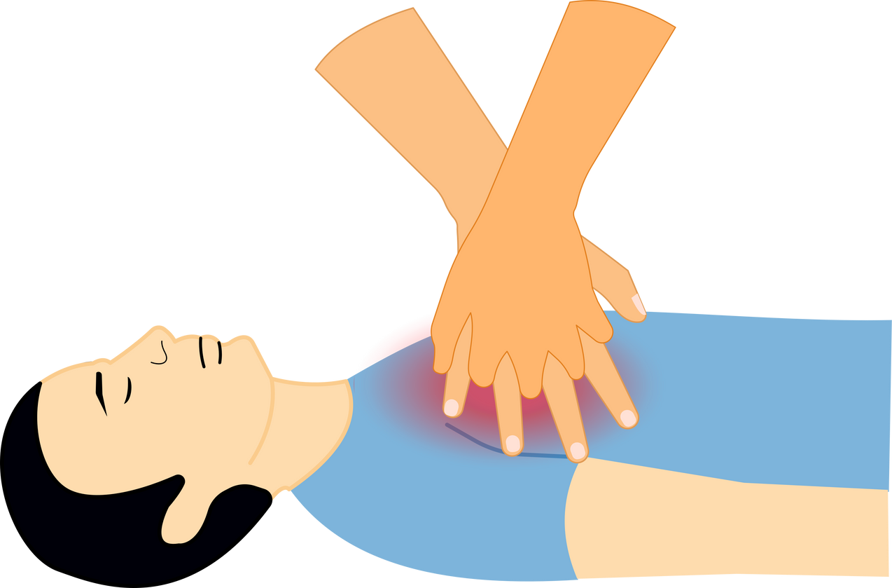
PROPONOWANE ZAJĘCIA POZALEKCYJNE
DLA CHĘTNYCH
SZKOLNE KOŁO
PIERWSZEJ POMOCY
Zajęcia z zakresu pierwszej pomocy mają na celu uwrażliwić na potrzebę niesienia pomocy oraz wyrobić umiejętność kontrolowania emocji. Podstawę
stanowi niezbędna wiedza medyczna i ćwiczenia praktyczne. Jeśli tylko zechcesz pojedziesz też na obóz pierwszej pomocy.
KOŁO DZIENNIKARSKIE “13TV”
Przed obiektywem czujesz się jak ryba w
wodzie? A może chcesz zgłębiać tajniki
montażu? W 13TV znajdzie się miejsce
dla każdego! Nasza codzienność to
wywiady z uczniami i nauczycielami,
relacjonowanie szkolnych uroczystości i
akcji tematycznych, a także podglądanie
tego, co dzieje się w szkole “od kuchni”.
Zostań częścią naszego zespołu.

Slide 14



PROPONOWANE ZAJĘCIA POZALEKCYJNE
DLA CHĘTNYCH
KLUB DYSKUSYJNY
Klub dyskusyjny to przestrzeń dla każdego, kto chce porozmawiać
o ważnych (lub mniej ważnych;)) sprawach. Tutaj to uczniowie decydują, jaki jest temat spotkania, a wymieniając się opiniami i przemyśleniami - poszerzają horyzonty i kształtują swój światopogląd.
Z MATEMATYKĄ PRZEZ ŻYCIE
Po co Ci matematyka w życiu codziennym? Dlaczego warto ogarniać matmę i w jakich sytuacjach przyda Ci się ta wiedza? Przekonaj się! Jeśli
uważasz, że matematyka nie jest
dla Ciebie, ciekawe doświadczenia, eksperymenty oraz gry terenowe - na pewnozmienią Twoje zdanie.

Slide 15



PROPONOWANE ZAJĘCIA POZALEKCYJNE
DLA CHĘTNYCH
KOŁO CHEMICZNE
“MŁODY ALCHEMIK”
Na kole chemicznym można nie tylko zobaczyć ciekawe doświadczenia i zgłębiać tajniki wiedzy chemicznej, ale równie samodzielnie wykonywać ćwiczenia
laboratoryjne. Podczas tych zajęć
uczniowie mają możliwość wykorzystania swej wiedzy teoretycznej przy okazji poznawania chemii od strony praktycznej.
KOŁO ASTRONOMICZNE
“PATRZĄC W KOSMOS”
My wiemy, że astronomia jako jedna
z nielicznych pasji, potrafi wciągać
jak czarna dziura gwiazdy! Jeśli chcesz odbyć podróż od najbliższych ciał niebieskich po odległe galaktyki,
pulsary i czarne dziury...zapraszamy
na kółko astronomiczne!

Slide 16


PLANOWANE PROGRAMY
NA ROK SZKOLNY 2024/2025
BLIŻEJ PRAWA
Celem programu jest kształtowanie
świadomości prawnej młodzieży,
popularyzacja wiedzy nt. uregulowań społecznoprawnych, rozwijanie kompetencji przydatnych w świadomym korzystaniu z prawa.
Program realizowany w ramach
współpracy ze środowiskiem prawniczym.
RUSZ GŁOWĄ
Program mający na celu rozwijanie logicznego myślenia, koncentrację uwagi i kreatywności. Za pomocą specjalnie wybranych gier
i łamigłówek będziemy stymulować
mózg. Program realizowany podczas rewalidacji.

Slide 17


PLANOWANE PROGRAMY
NA ROK SZKOLNY 2024/2025
MISTRZOWSKIE DEBATOWANIA
Program dla osób, które chcą uczestniczyć w międzyszkolnych
debatach oxfordzkich. Prowadzony we współpracy z Fundacją
Projekty Edukacyjne.
ENGLISH SPEAKING CLUB
Program mający na celu poprawę umiejętności komunikowania się w języku angielskim. To zajęcia
o charakterze konwersacji,
pomagające w przełamaniu
bariery językowej.

Slide 18


PLANOWANE PROGRAMY
NA ROK SZKOLNY 2024/2025
ZDROWY STYL ŻYCIA
Międzyprzedmiotowy projekt, w ramach którego uczniowie na różnych przedmiotach (biologii, fizyce, w-f) zgłębiają tajniki zdrowego stylu życia. Na zajęciach humanistyczno-lingwistycznych redagują przepisy swoich ulubionych potraw w j. angielskim, niemieckim, rosyjskim lub ukraińskim. W trakcie projektu powstaje książka kucharska XIII LO.
ODPORNI NA STRES
Cykl zajęć realizowany podczas godzin wychowawczych, na których uczniowie poznają sposoby radzenia
sobie ze stresem.

Slide 19


PLANOWANE PROGRAMY
NA ROK SZKOLNY 2024/2025
CO DALEJ MATURZYSTO?
Spotkania z doradcą zawodowym z Uniwersytetu Kazimierza Wielkiego
w Bydgoszczy, który pomoże odkryć potencjał uczniów i udzieli wsparcia przy dokonywaniu wyboru zawodu. Uczniowie zdobędą wiedzę o rynku pracy oraz przejdą symulację rozmowy kwalifikacyjnej.

Slide 20


PLANOWANE PROGRAMY
NA ROK SZKOLNY 2024/2025
SZKOLNY KLUB SPORTOWY
Zajęcia sportowe wykorzystujące elementy gimnastyki i treningu siłowego. Uczniowie wzmocnią mięśnie, zwiększą siłę i popracują nad kondycją fizyczną.
TRENUJ MÓZG PRZEZ RUCH
Program z wykorzystaniem elementów terapii integracji sensorycznej realizowany podczas rewalidacji. Celem jest
wielozmysłowa stymulacja dostosowana do potrzeb ucznia.

Slide 21
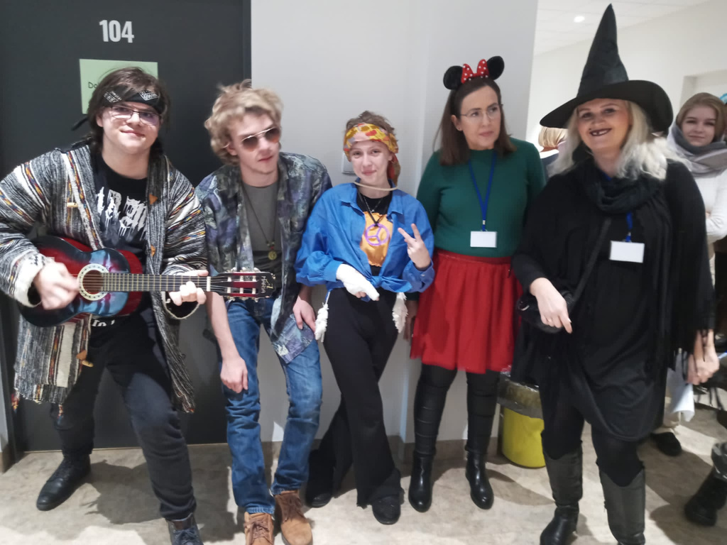
W Trzynastce nie ma nudy,
organizujemy wiele akcji i dni tematycznych.

Slide 22

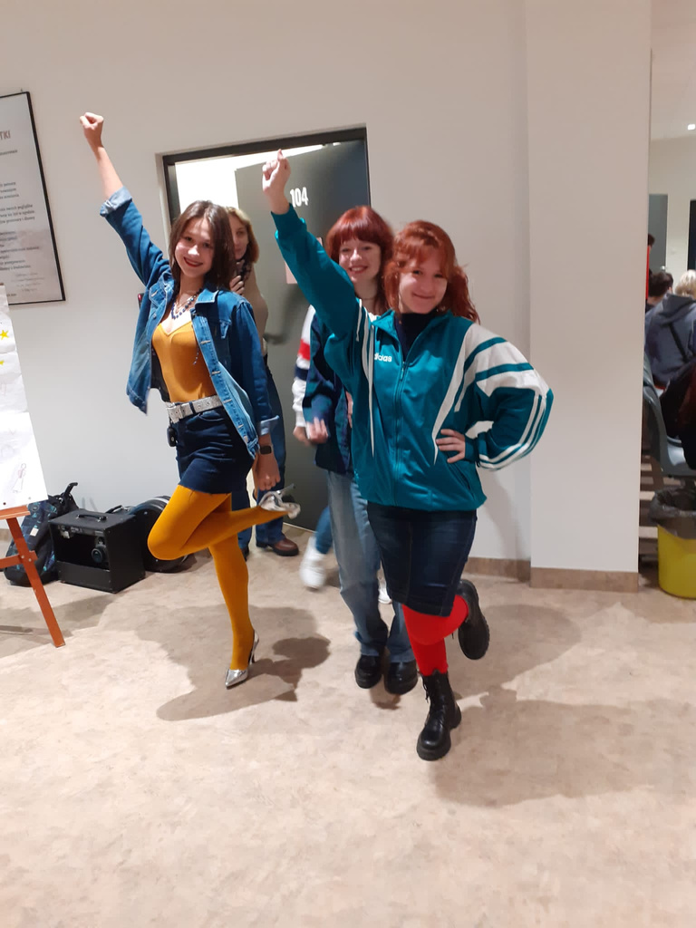
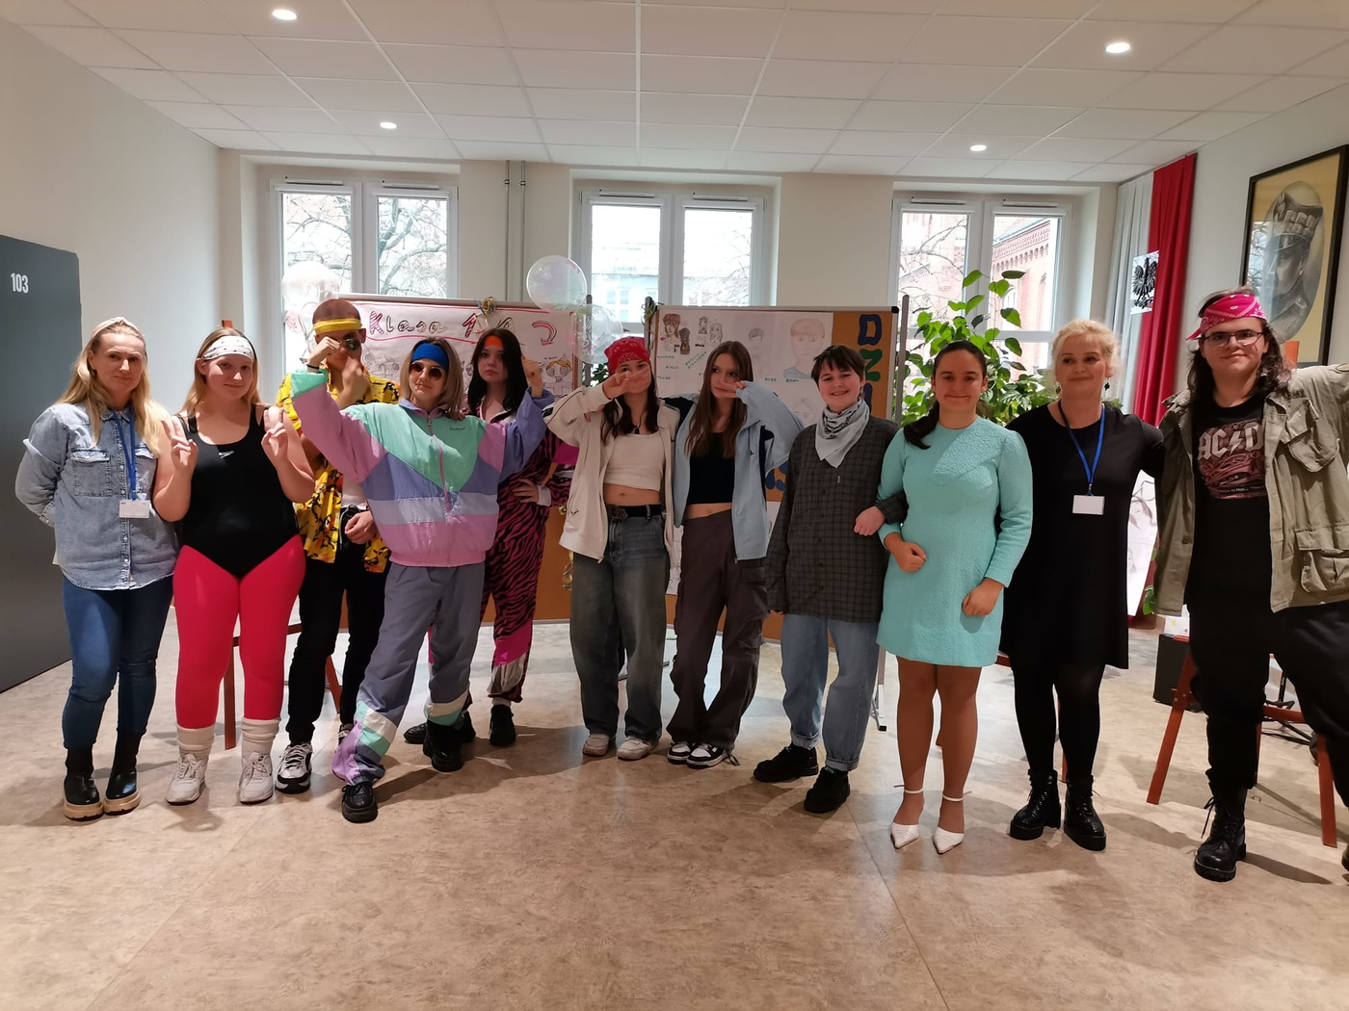
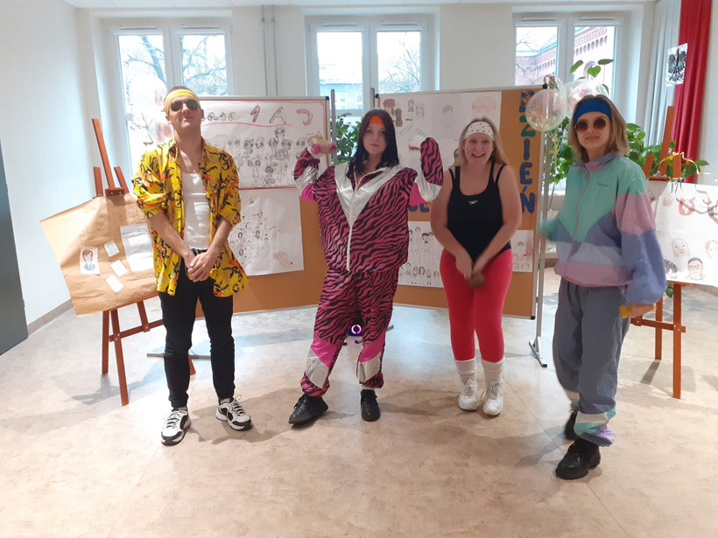
Dzień Licealisty

Slide 23
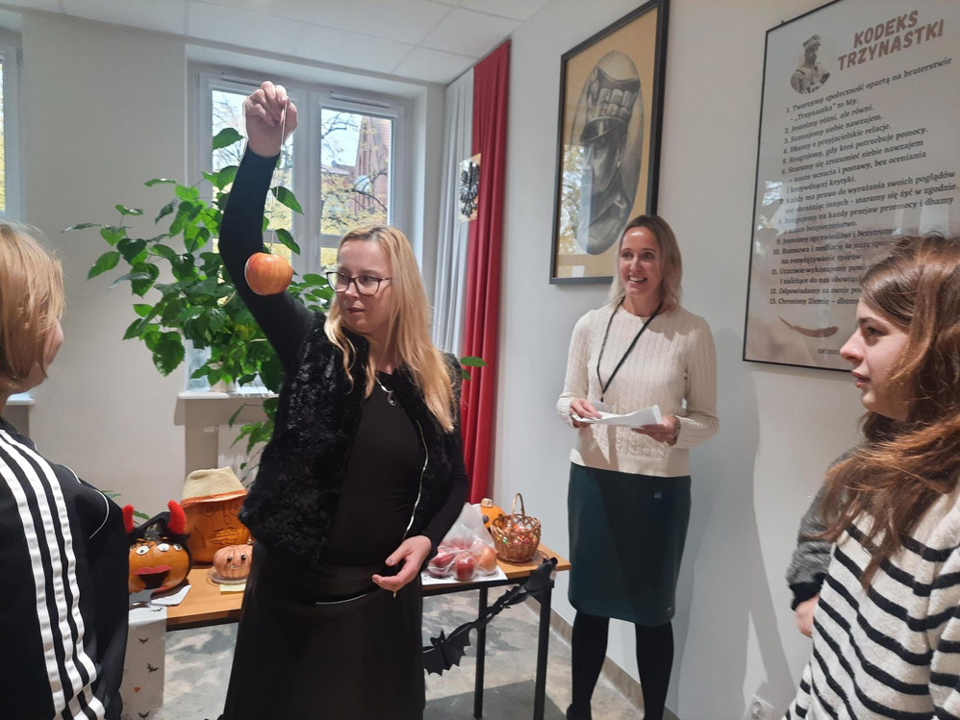
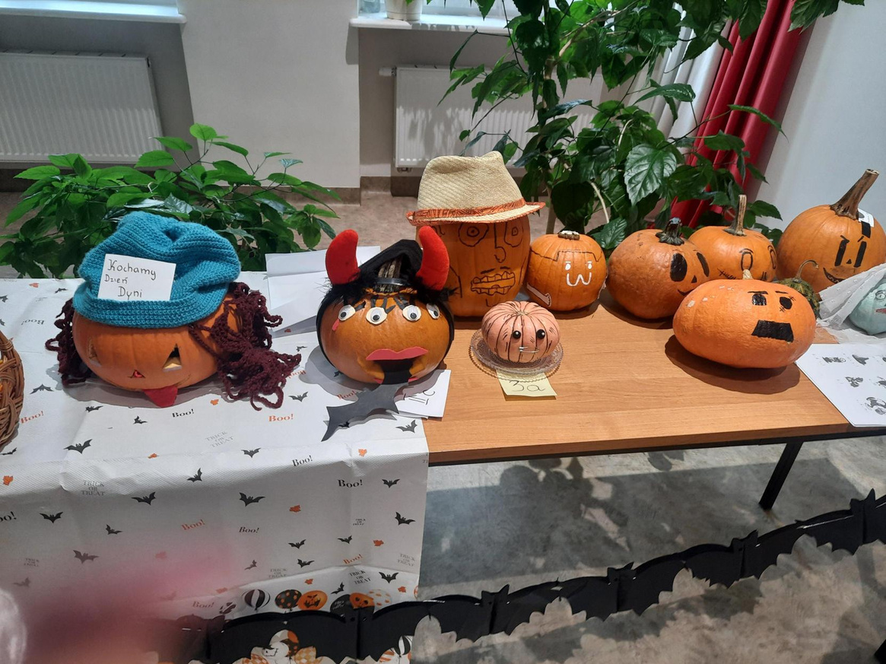
Dzień Dyni

Slide 24
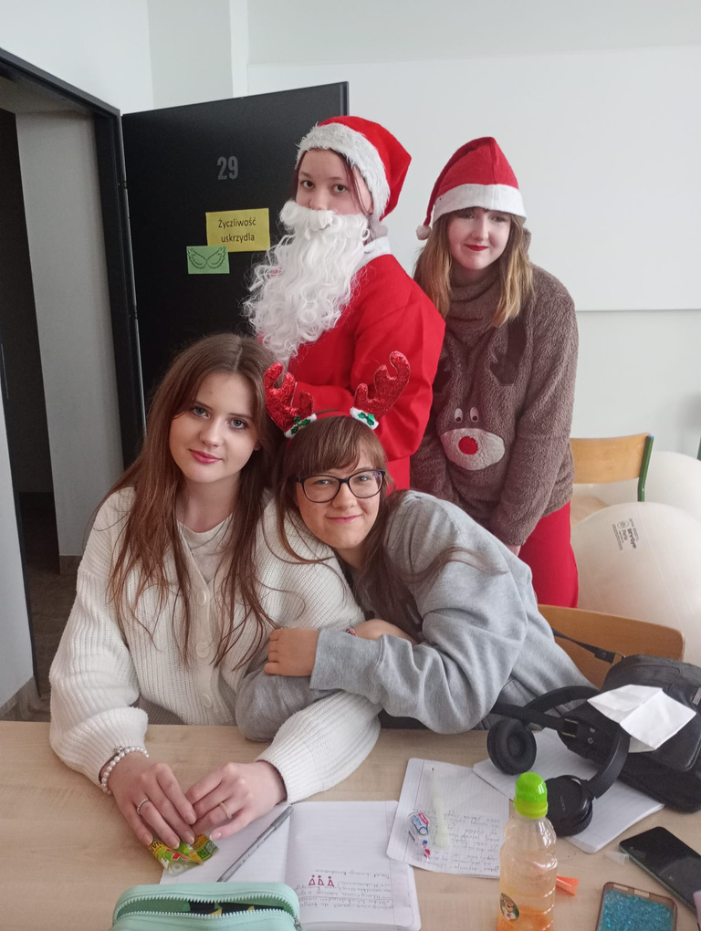
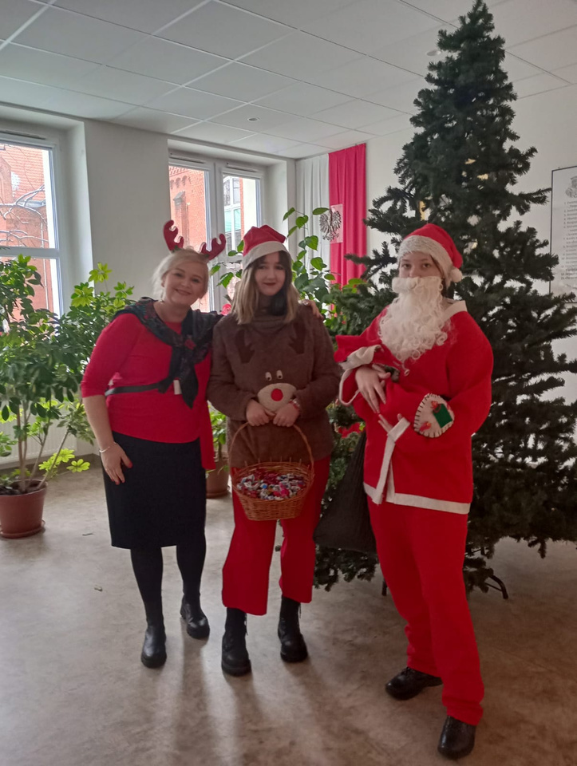
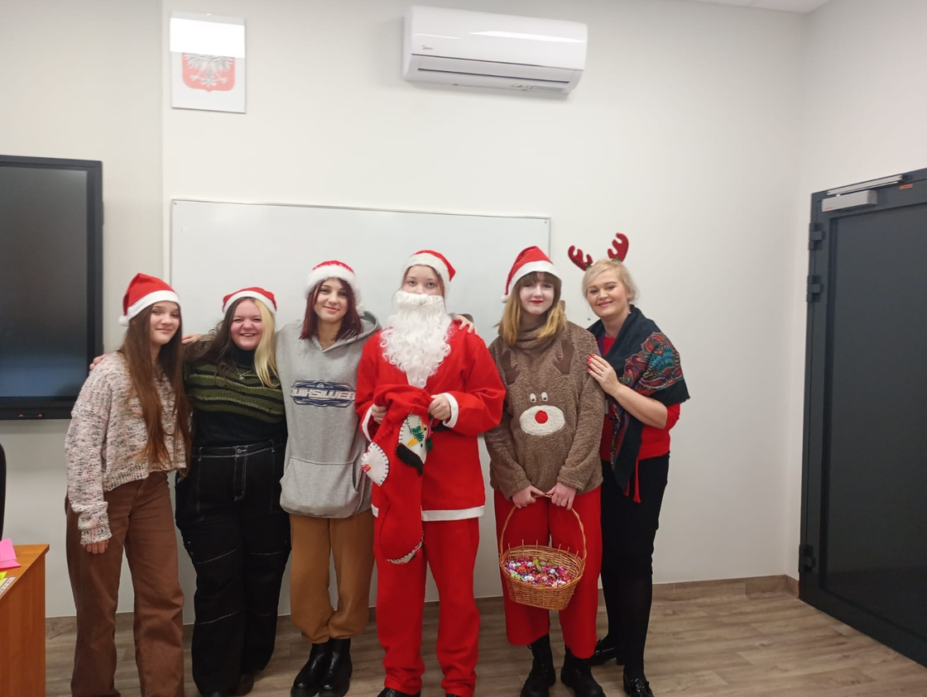
Mikołajki

Slide 25
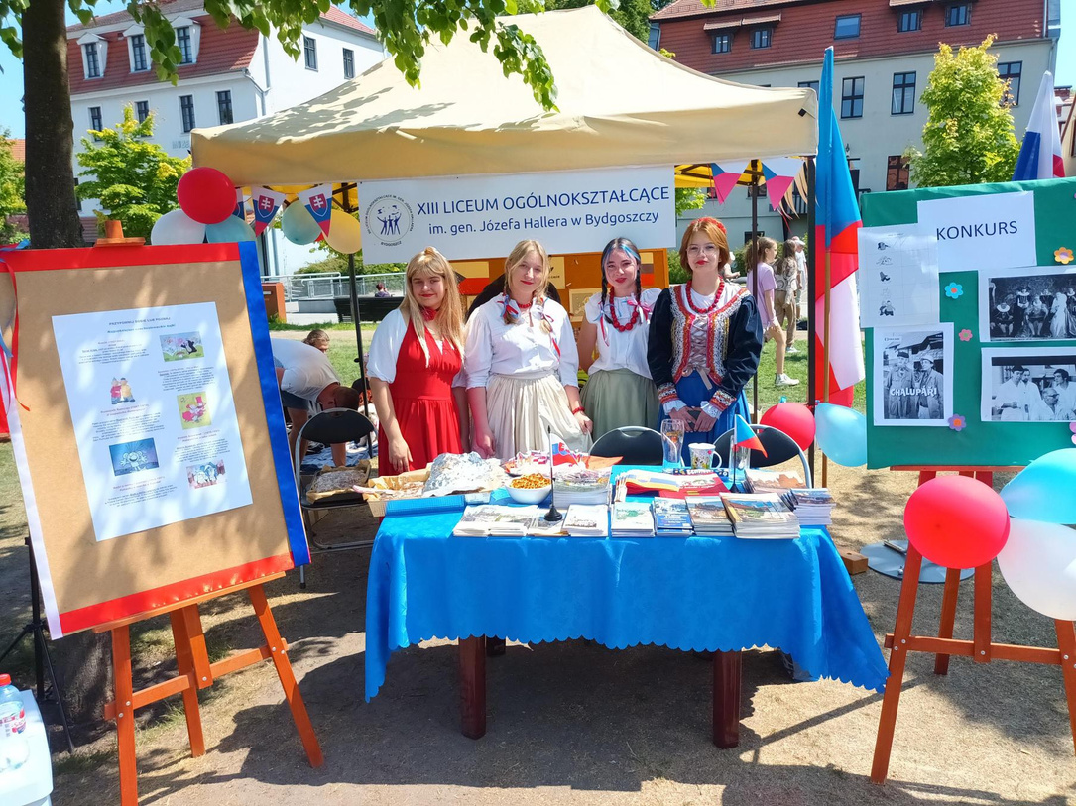
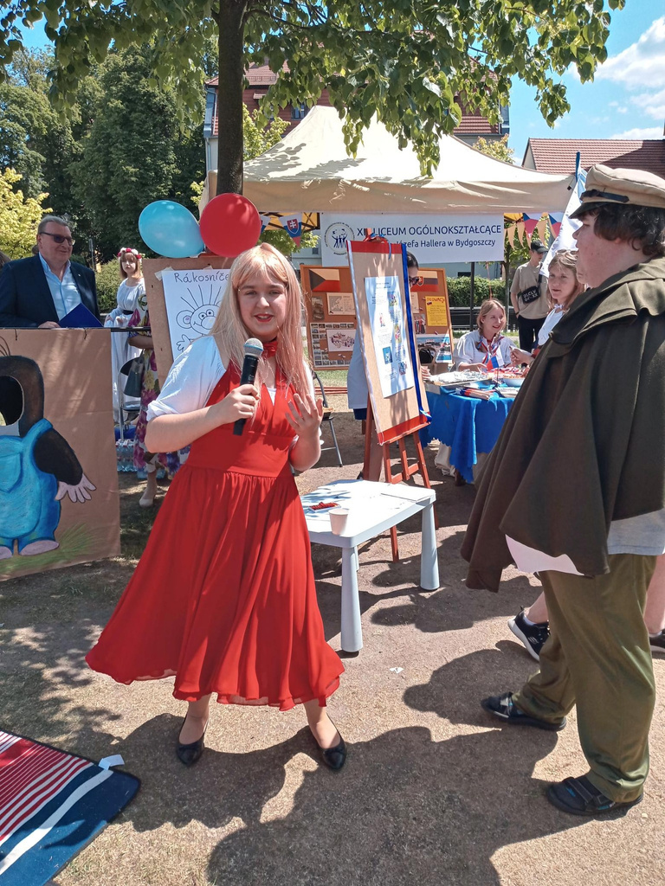
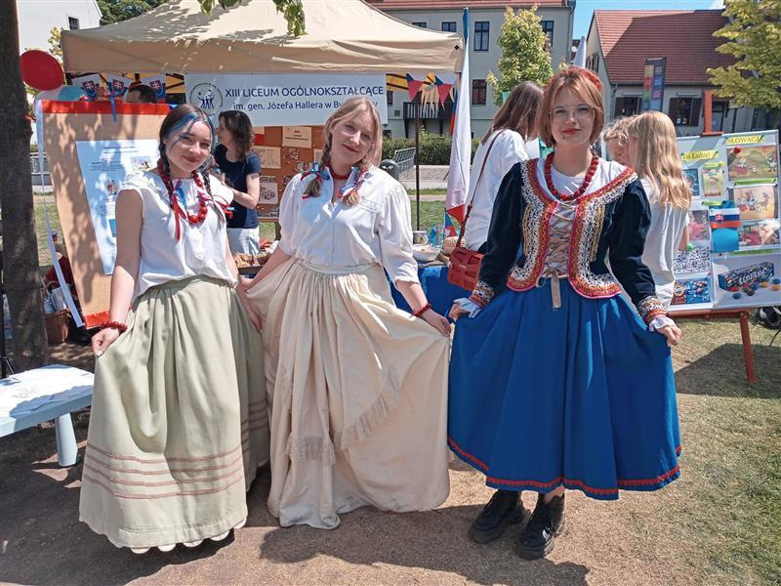
Festiwal Kultur

Slide 26

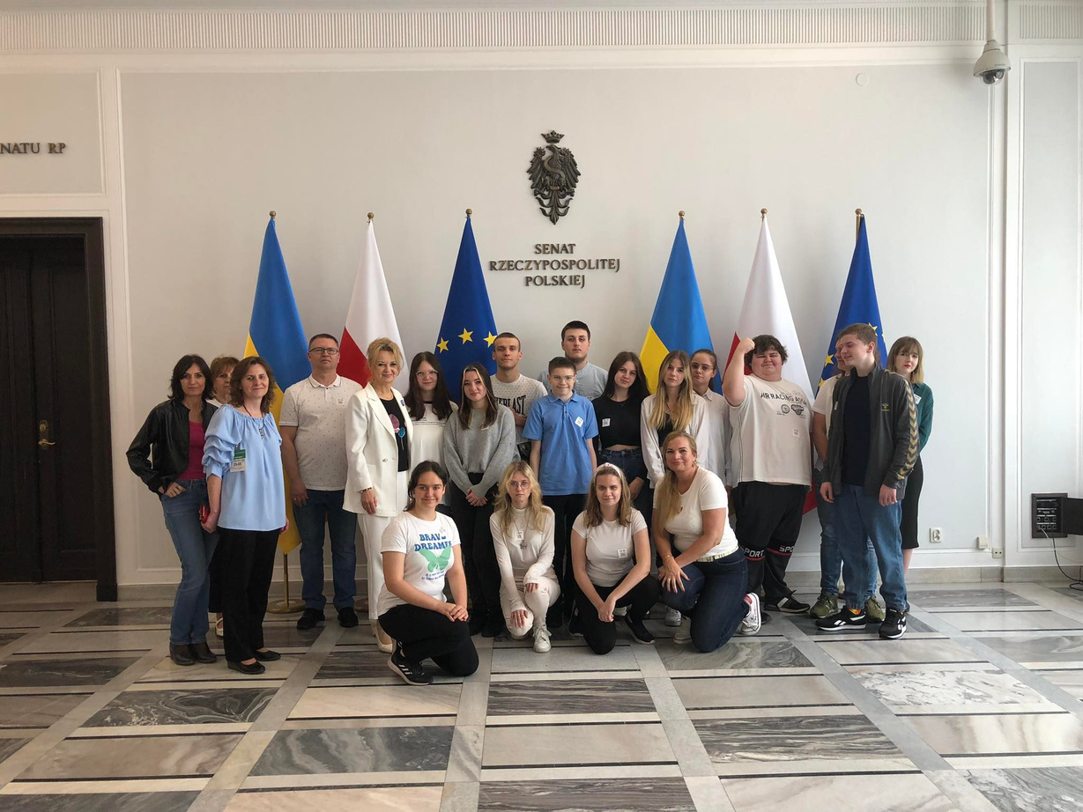
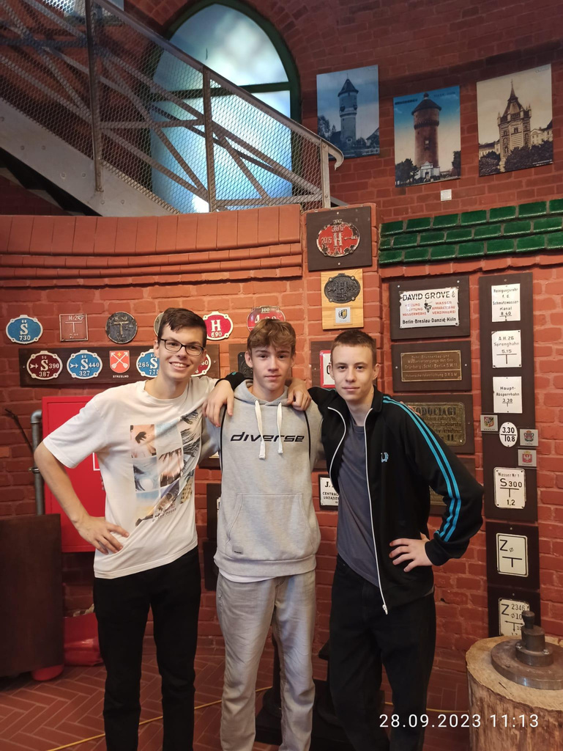
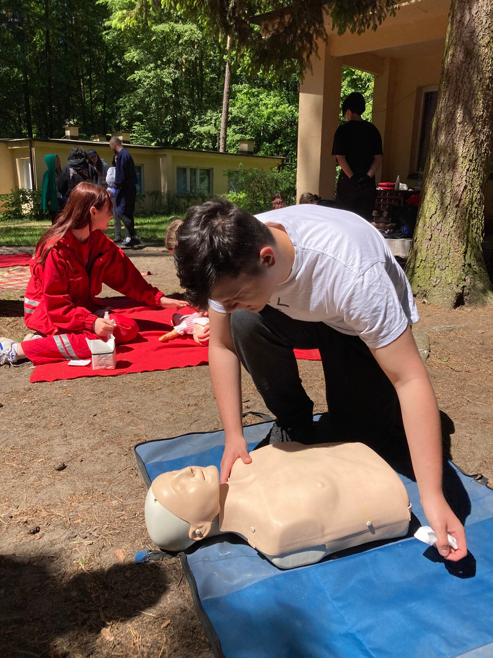
Wycieczki szkolne

Slide 27

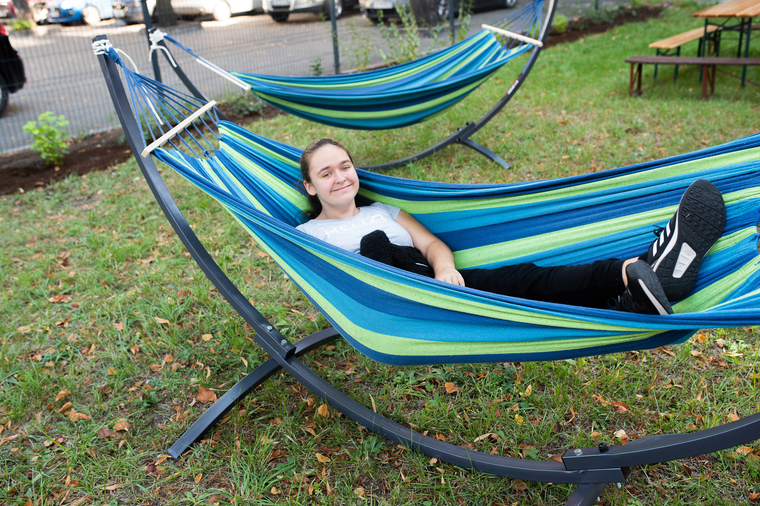
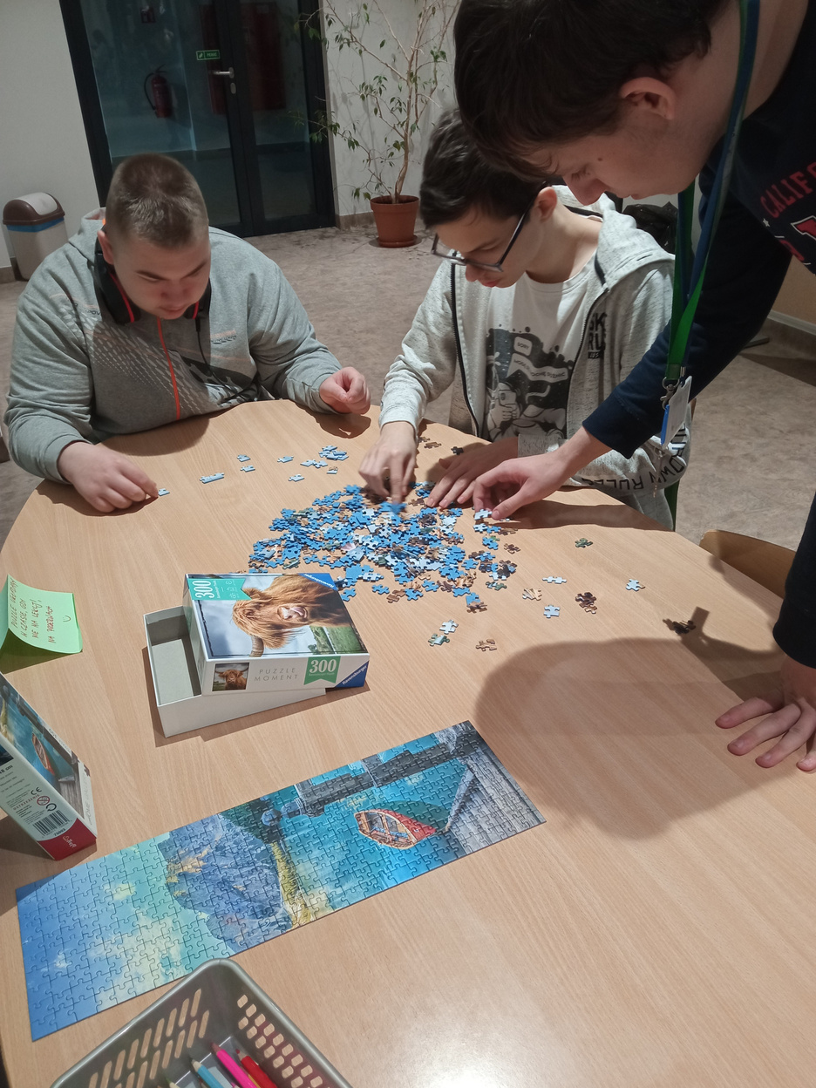
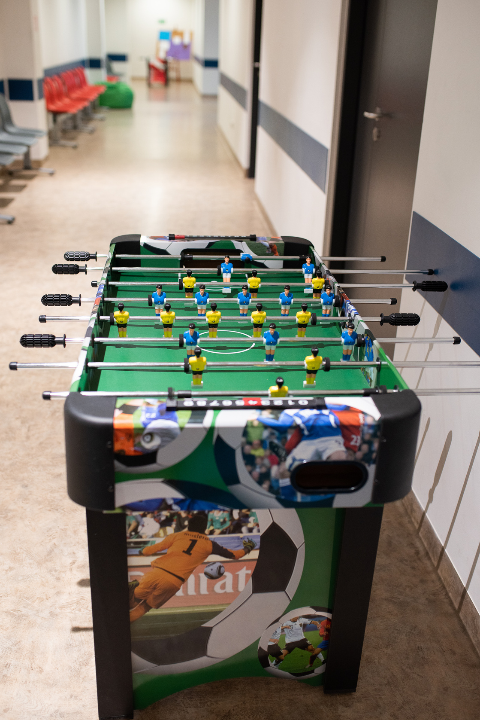
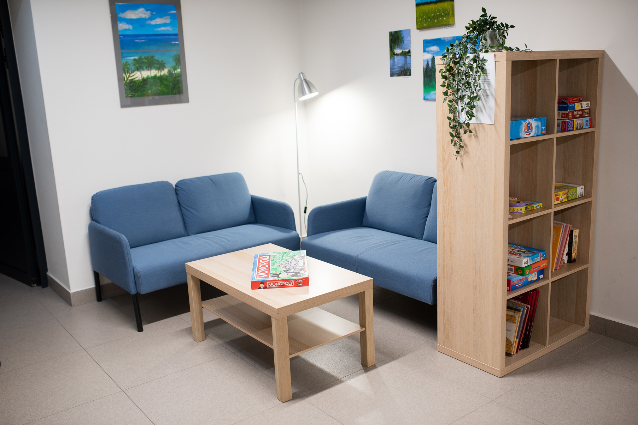
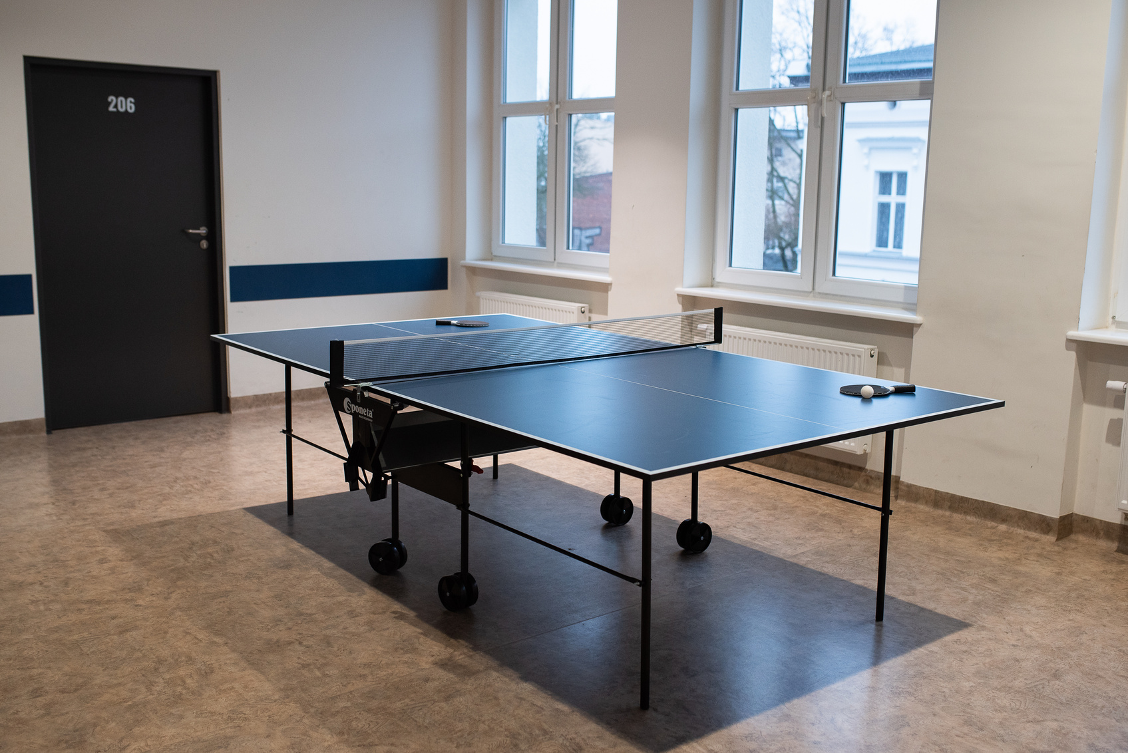
Na przerwie możemy układać puzzle, grać w tenisa stołowego, piłkarzyki lub odpocząć w strefie relaksu.

Slide 28

Jeśli masz problemy z nauką, wynikające
z dysfunkcji rozwojowych, różnych chorób,
problemów w nawiązywaniu kontaktów
i relacji z rówieśnikami, które utrudniają
Ci spokojną naukę i sukcesy na miarę
Twoich potrzeb i możliwości lub nie
radzisz sobie emocjonalnie w dużej
grupie... u Nas znajdziesz pomoc
i odpowiednie warunki do nauki.
TRZYNASTKA-
TU POCZUJESZ SIĘ BEZPIECZNIE
CZEKAMY NA CIEBIE

Slide 29

Zapraszamy na DRZWI OTWARTE
13 kwietnia, godz. 10-13
Jeśli chcesz poznać naszych nauczycieli i uczniów oraz zobaczyć szkołę od środka nie może Ciebie zabraknąć.
Do zobaczenia!

Slide 30
KONTAKT
XIII Liceum Ogólnokształcące
ul. A. Fredry 3, Bydgoszcz
tel. 52 3430 550
email: lo13@edu.bydgoszcz.pl
https://lo13.edu.bydgoszcz.pl

